Slide 1



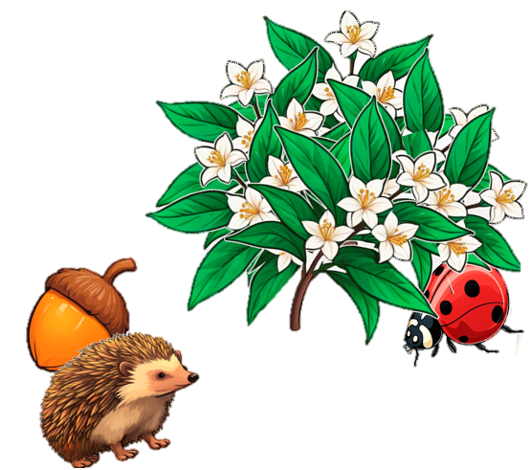
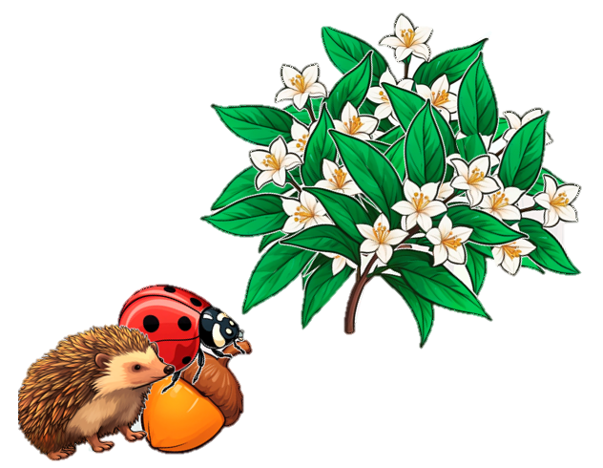
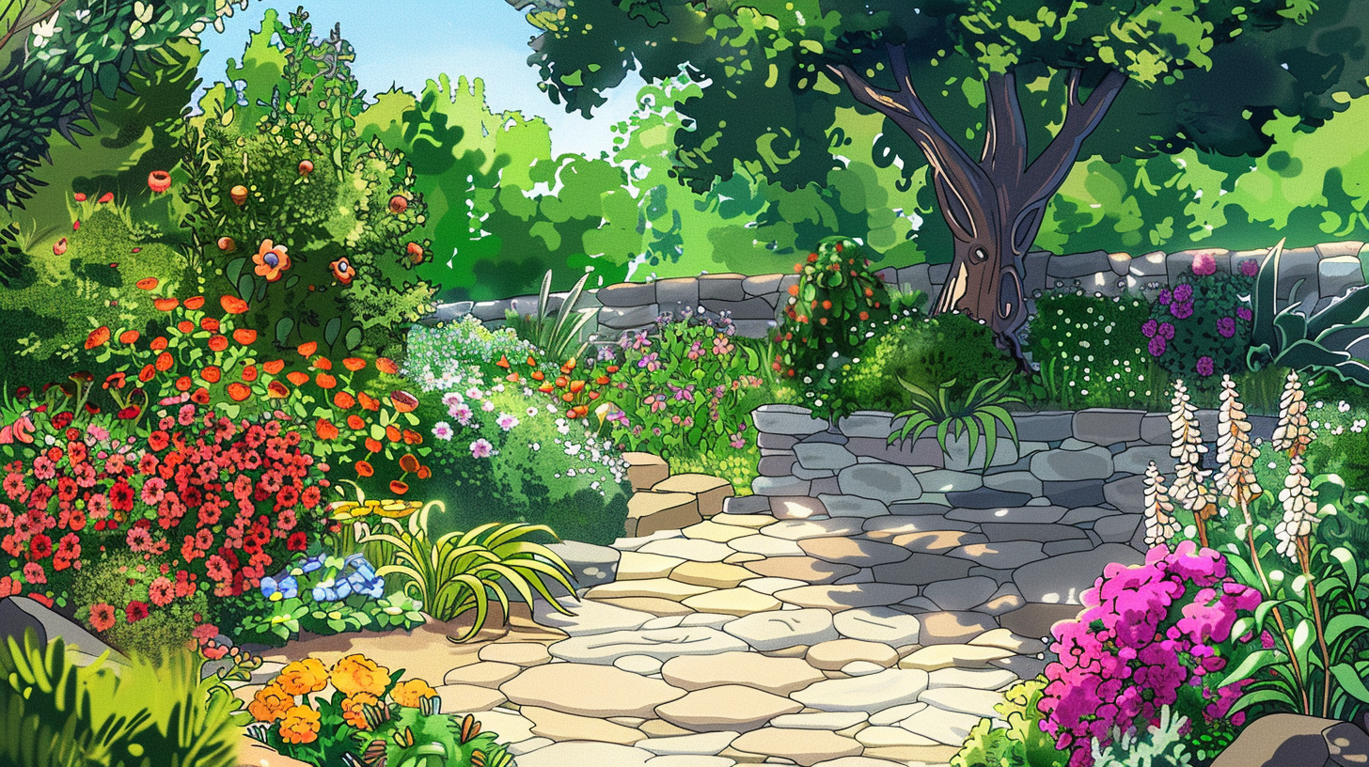


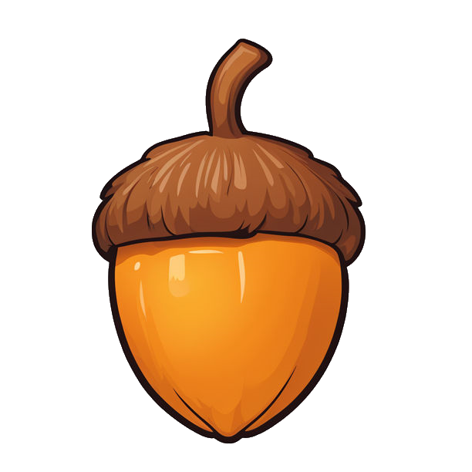




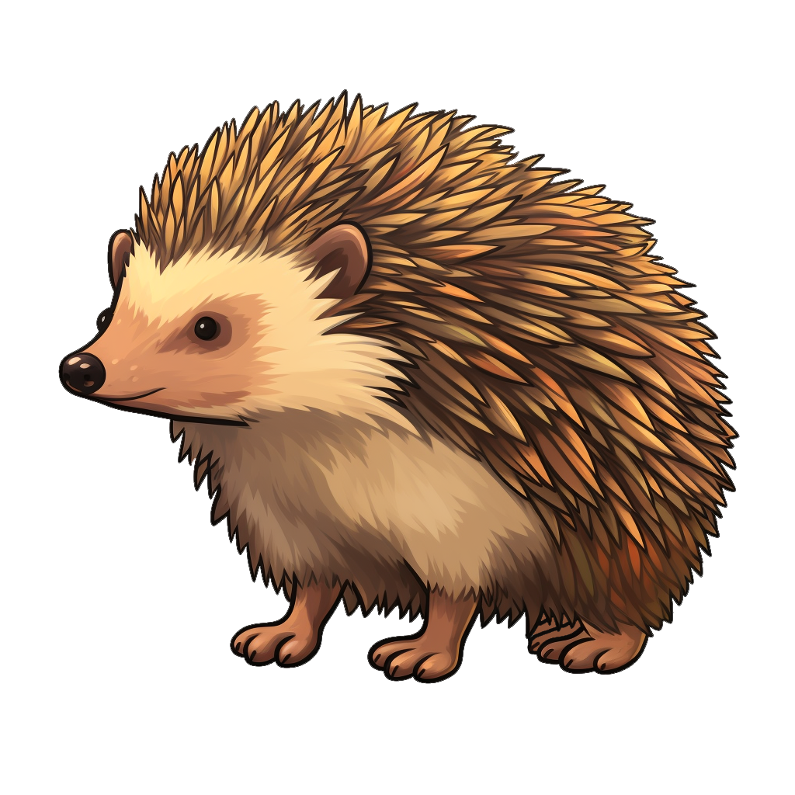
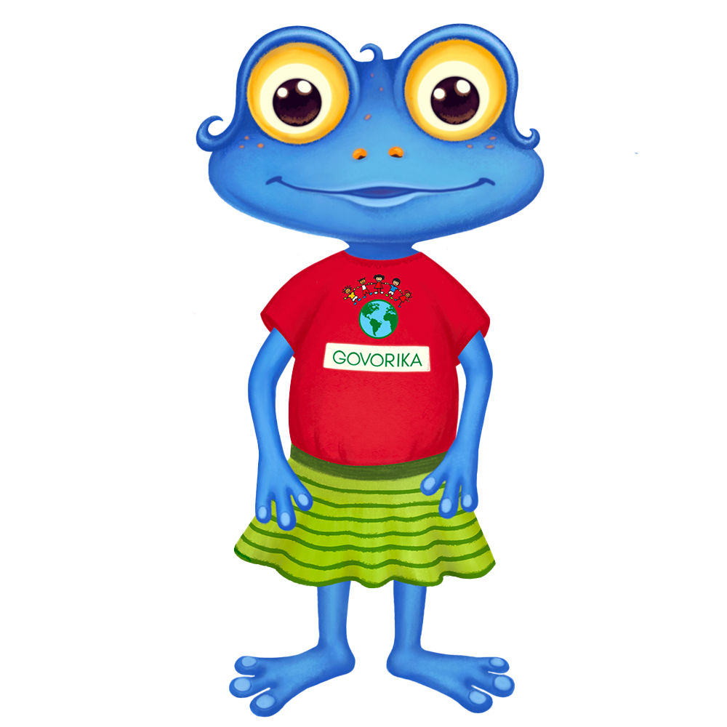
Жук побачив, як їжак Жак несе величезний жолудь.
Одного разу Жук Жора сидів під кущем жасмину.
Жук вирішив допомогти їжакові докотити жолудь до жасмину.
З цього дня жук і їжак жили дружньо під кущем жасмину.
Їжак подякував жукові й подарував йому спілу ожину.

